Slide 1
Sistemas Operacionais
Revisão de conceitos básicos sobre Hardware

Slide 2
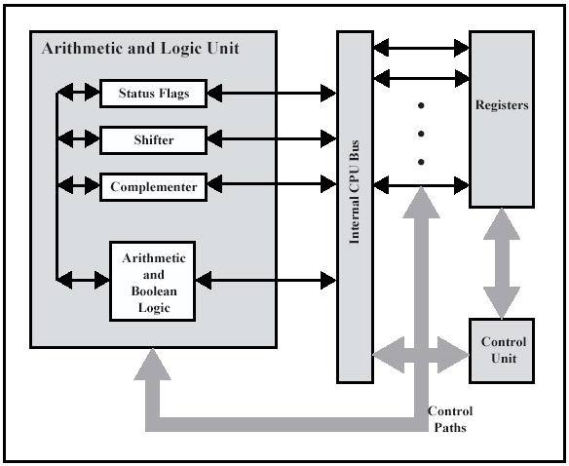
Estrutura da CPU (2)
Notes:
23

Slide 3
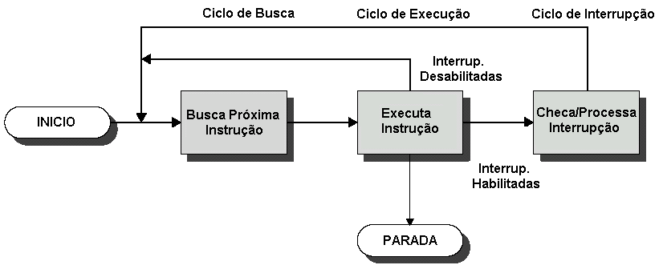
Ciclo de Instrução
Executado desde o momento em que o computador é ligado até quando o desligamos
Notes:
34

Slide 4
Pipeline
A execução de uma única instrução pode ser dividida em vários estágios:
  Busca instrução
  Decodifica instrução
  Calcula operandos
  Busca operandos
  Executa instruções
  Escreve resultados
Se uma instrução está no estágio “Busca de operandos”, outras partes do processador que executam outros estágios não fazem nada.
Não é um conceito novo !!! (Década de 70)
Notes:
38

Slide 5
Pipeline (2)
Pode-se encarar a execução de uma instrução como uma linha de montagem.
Desta forma a Busca Antecipada é um pipeline com 2 estágios.
Para obter um maior desempenho, um maior número de estágios é necessário.
O ideal é que os estágios possuam custos computacionais iguais.
Existem instruções que não precisam dos 6 estágios
  Mas são tratadas como se precisassem
Notes:
38

Slide 6
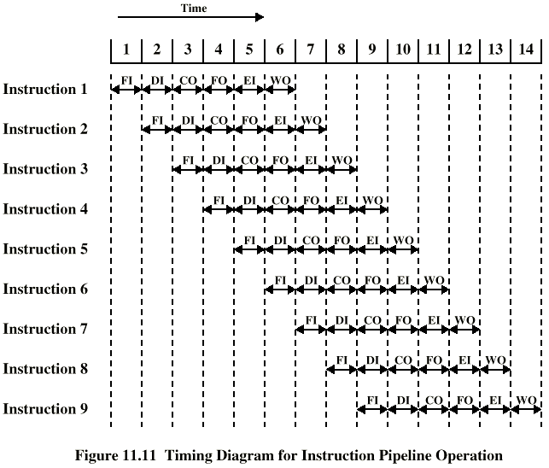
Temporização do Pipeline
Notes:
39

Slide 7
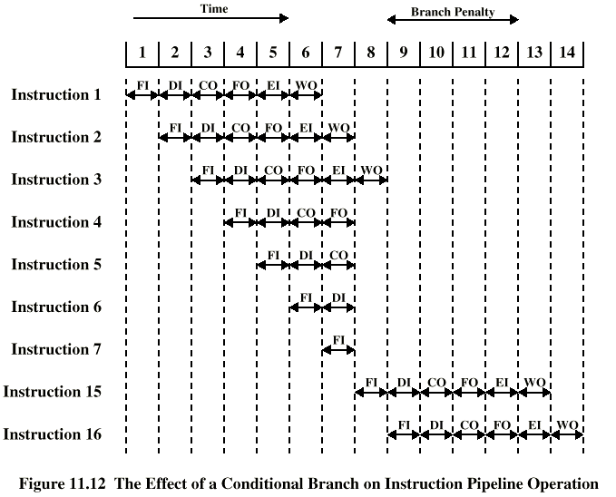
Expr. Condicional em um Pipeline
Notes:
40

Slide 8
Problemas do Pipeline
Uma instrução depende de um valor de uma instrução que ainda não acabou de ser executada
Interrupções
Desvios condicionais
  Não se sabe qual instrução será a próxima a ser executada
Estratégias
  Múltiplos Fluxos
  Antecipação de busca da instrução-alvo do desvio
  Memória de laço de repetição
  Previsão de desvio
Notes:
41

Slide 9
CISC é bom
Complex Instruction Set Computer
Computador com Conjunto Complexo de Instruções
Despesas em software excedem despesas em hardware
Linguagens cada vez mais complexas
Levam à:
  Grande conjunto de instruções
  Mais modos de endereçamento
  Implementação em hardware de comandos de alto nível
    Ex: CASE (switch) no minicomputador VAX

Slide 10
O Próximo Passo - RISC
Reduced Instruction Set Computer
  Computador com um Conjunto Reduzido de Instruções
Principais características
  Grande número de registradores de propósito geral
  Conjunto de instruções limitados e ximples
  Enfase em otimizar o pipeline

Slide 11
RISC – Características
Uma instrução por ciclo
Operações somente entre registradores
Poucos modos de endereçamento
Poucos tipos de instruções
Unidade de controle extremamente otimizada (portas lógicas)
Maior esforço de compilação
Programas ocupam mais espaço
Maior número de registradores
Clock maior

Slide 12
Comparação dos processadores
CISC RISC Superescalar
IBM DEC VAX Intel Motorola MIPS IBM Intel
370/168 11/780 486 88000 R4000 RS/6000 80960
1973 1978 1989 1988 1991 1990 1989
No. de instruções
208 303 235 51 94 184 62
Registradores de propósito geral
16 16 8 32 32 32 23-256

Slide 13
O que é Superescalar?
Máquinas capazes de executar instruções sobre escalares de maneira mais rápida (1987)
  Escalares ➔ Inteiros e endereços de memória
Instruções comuns podem ser iniciadas e executadas independentemente
  Vários pipelines
  Maioria das instruções envolvem escalares
Técnica igualmente aplicável à processadores RISC e CISC
Na prática ➔ RISC

Slide 14
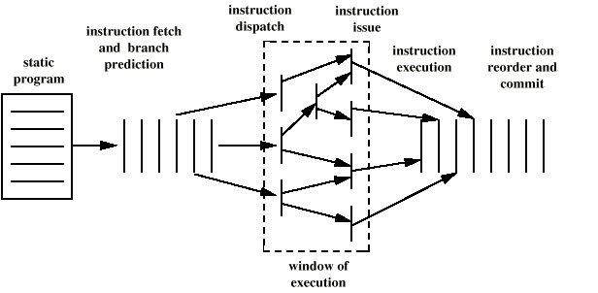
Execução Superscalar

Slide 15
Tipos de Memórias Externas
Disco Magnético
  RAID
  Removível
Ótico
  CD-ROM
  CD-Gravável (WORM)
  CD-R/W
  DVD
Fita Magnética

Slide 16
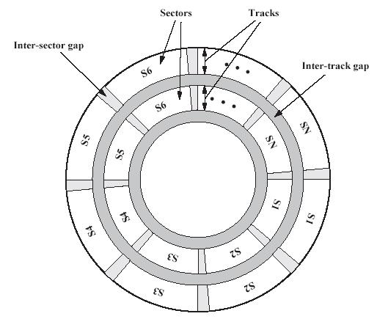
Layout do Disco

Slide 17
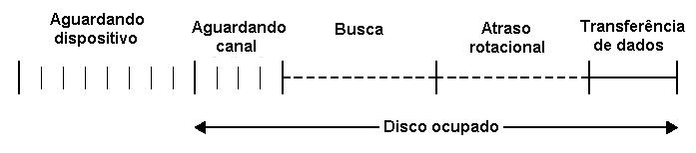
Velocidade
Não depende do dispositivo de disco magnético.
Somente do sistema operacional e das condições de uso.

Slide 18
Velocidade (2)
Tempo de Busca
  Posicionar a cabeça de leitura na trilha correta
Atraso Rotacional
  Esperando dado “rodar” para baixo da cabeça
Tempo de Acesso = Tempo de Busca + Atraso
Taxa de Transferência

Slide 19
RAID
Redundant Array of Independent Disks
  Conjunto Redundante de Discos Independentes
6 níveis mais comuns
Não é uma hierarquia
  O nível 3 não é necessáriamente melhor que o 2
Conjunto de discos físicos vistos como um só pelo sistema operacional

Slide 20
RAID (2)
Dados distribuídos pelos discos físicos
Pode-se armazenar dados de paridade
Acesso em paralelo aos discos
Substituir discos de grande capacidade (caros) por vários de menor capacidade (mais baratos)

Slide 21
Entrada e Saída
O uso de módulos de E/S
Três tipos de E/S
  Programada
  Dirigida por interrupção
  De acesso direto à memória (DMA)
O que são:
  Canais de E/S
  Processadores de E/S

Slide 22
Problemas de Entrada/Saída
Imensa variedade de dispositivos
  Cada um operando com uma capacidade diferente
  Em velocidades diferentes
  Em formatos diferentes
Todos são mais lentos que a CPU e a RAM
  Então não é bom colocar o dispositivo diretamente no barramento.
Para resolver isso, usam-se módulos de E/S

Slide 23
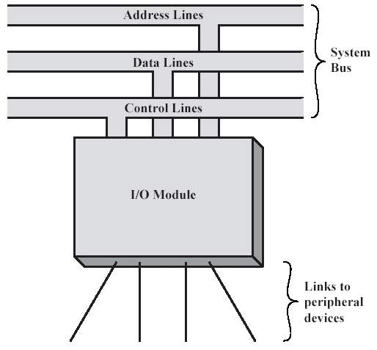
Módulo de Entrada/Saída (2)
Conecta um ou mais dispositivos ao barramento
Lembre-se que:
  CPU e Memória também estão conectadas ao barramento.

Slide 24
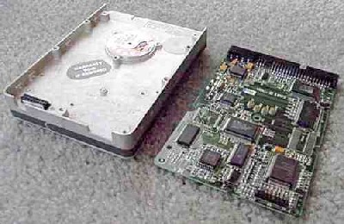
Módulo de Entrada/Saída (3)
Módulo de E/S

Slide 25
Funções do Módulo de E/S
Controle e Temporização de Dispositivos
  Ex: Movimentação do cabeçote do disco rígido
Comunicação com a CPU
  Responde a requisições da CPU
Comunicação com os Dispositivos
  Traduz requisições CPU para sinais e tensões
Detecção de erros
Armazenamento temporário de informações
  Para permitir a sincronização

Slide 26
Técnicas de Entrada e Saída
As técnicas de uso dos dispositivos são as seguintes:
Mapeada em Memória
  PC-XT / AT-286
Programada
  Antiga
Dirigida por Interrupção
  Ainda usada
Direct Memory Access (DMA)
  Muito eficiente para vários tipos de dispositivos

